Slide 1
Муниципальное бюджетное дошкольное образовательное учреждение детский сад №479 комбинированного вида г.Челябинска
Опыт работы воспитателя
Подготовила воспитатель
Григорьева Елена Васильевна

Slide 2
Повышение квалификации за текущий учебный год
ФГОС ДО «Организация образовательного процесса в условиях введения ФГОС ДО » 72 часа

Slide 3
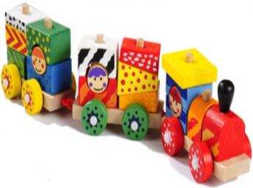
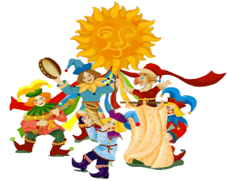
Самообразование педагога
Педагогический проект по теме: «Мини-музей деревянной игрушки»
Педагогический проект по теме «Творческий театр сказок» для детей младшего дошкольного возраста

Slide 4
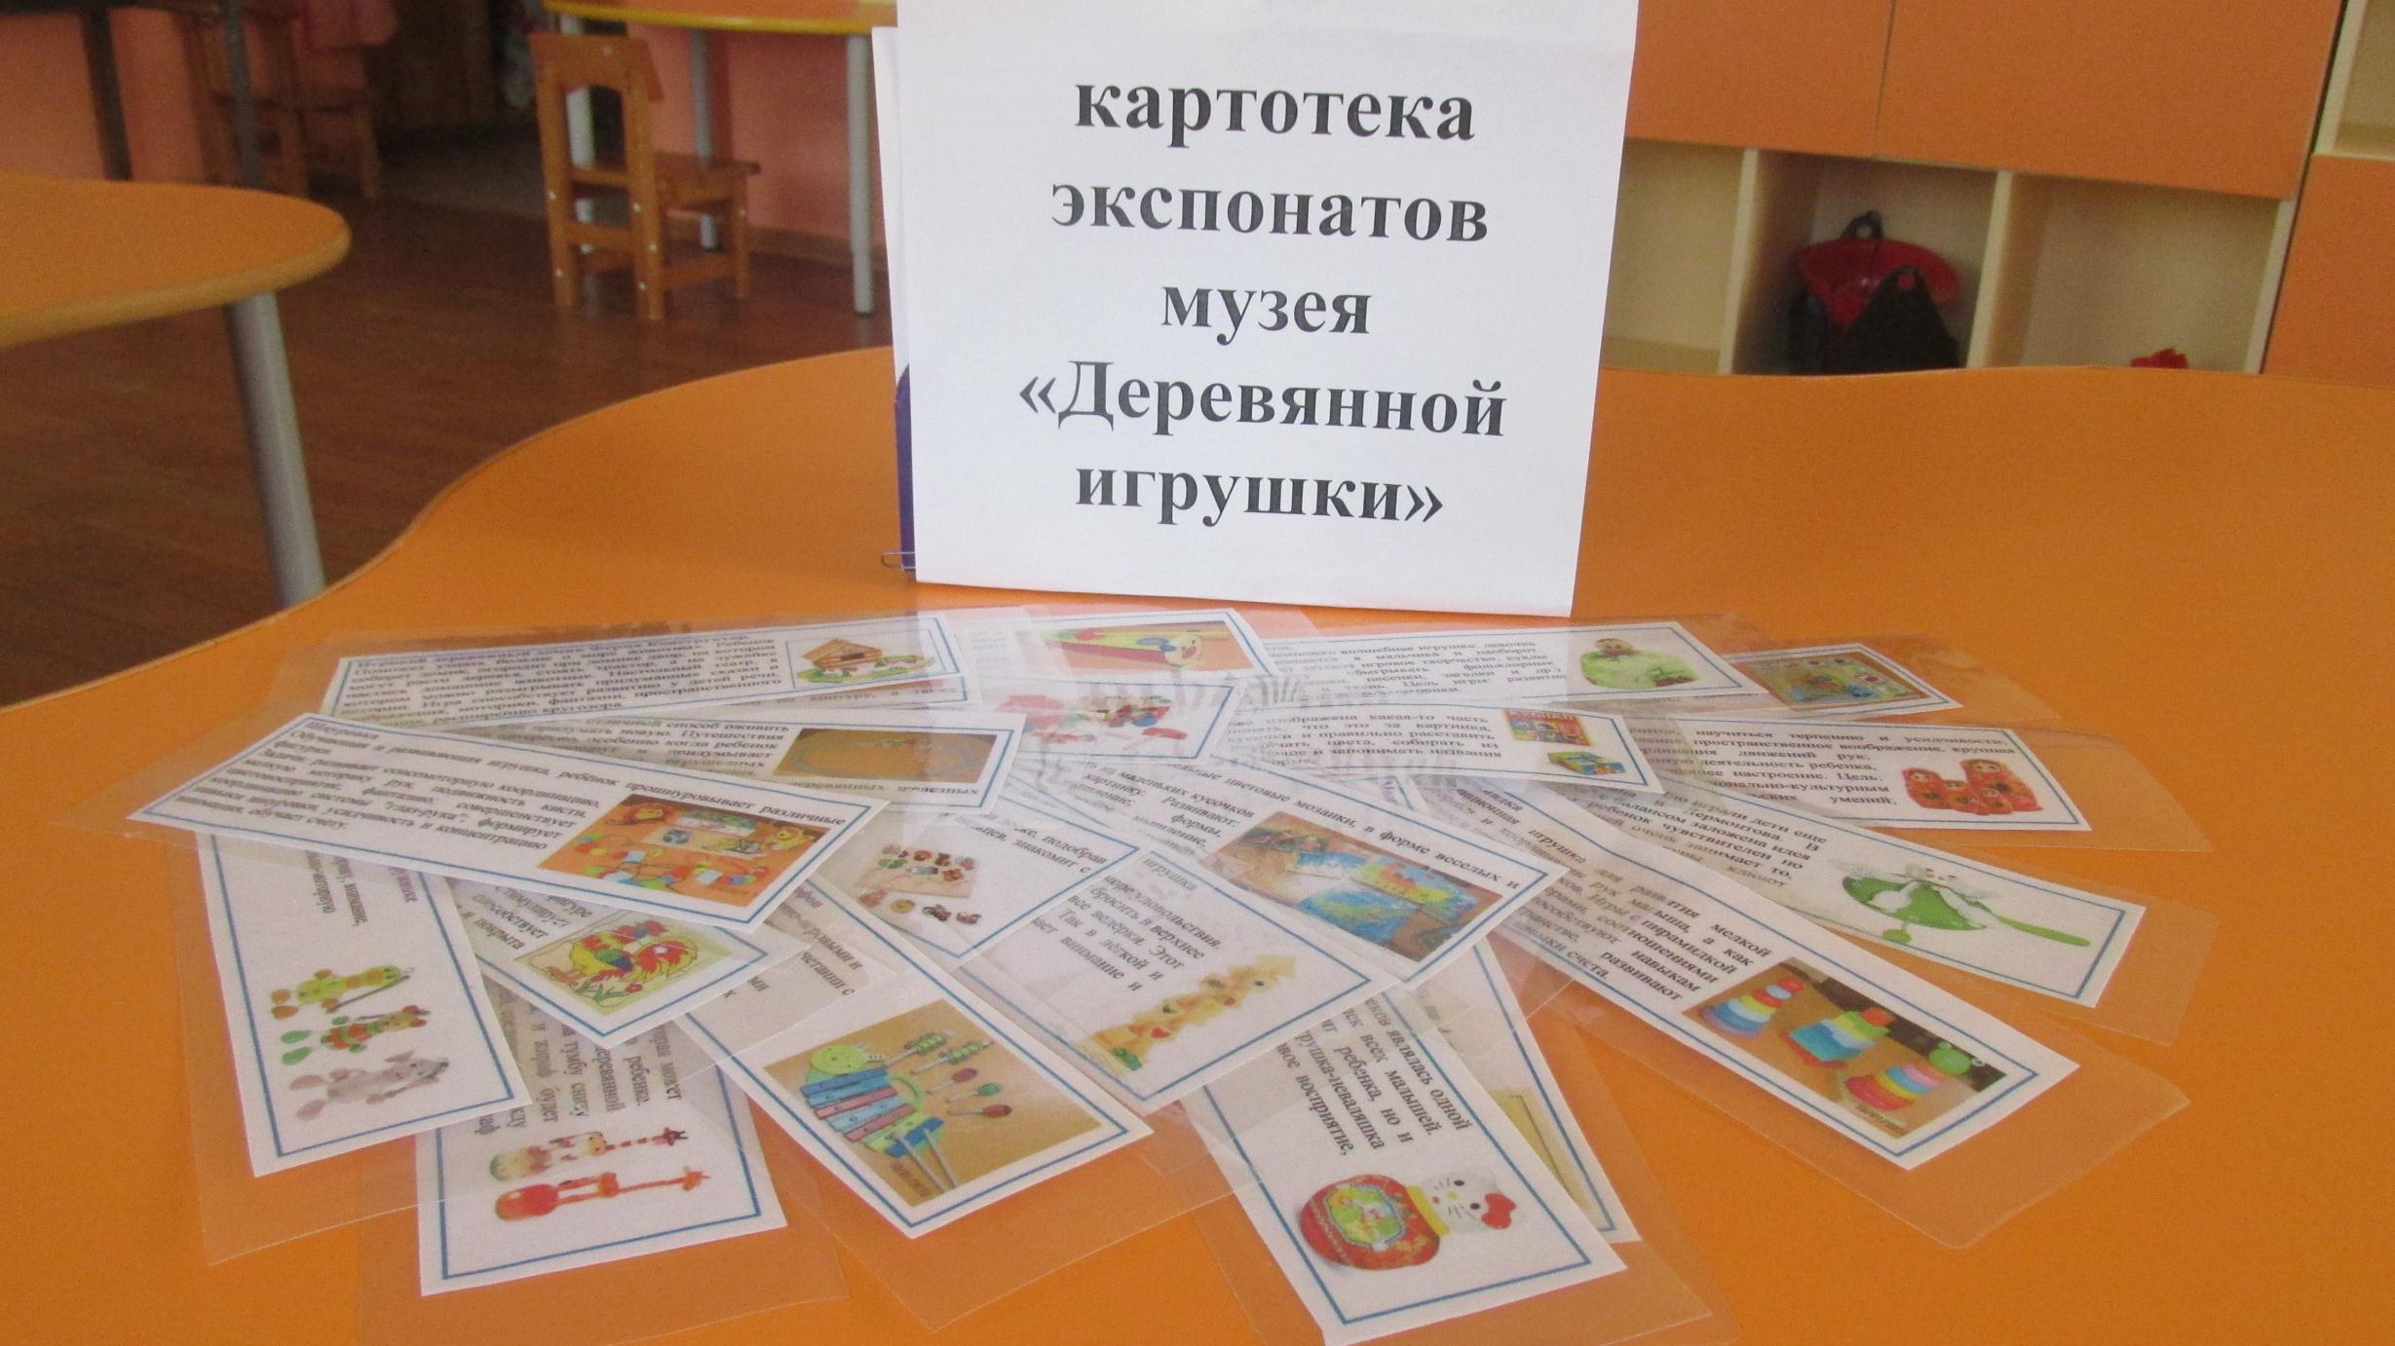
Картотека
Экспонатов мини-музея деревянной игрушки для детей младшего дошкольного возраста.
Упражнений для развития мелкой моторики рук.

Slide 5
Консультации для педагогов ДОУ
«Театр как средство развития и воспитания детей младшего дошкольного
возраста»
«Организация мини-музея в группе»
«Что такое мелкая моторика и почему ее нужно развивать у детей »

Slide 6
Консультации для родителей
«Театральная деятельность в детском саду»
«Значение деревянной игрушки в развитии ребёнка 3-х лет»

Slide 7
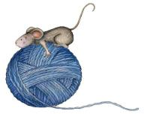
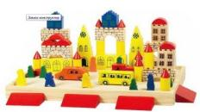
Организация и проведение методических мероприятий
Открытое занятие по сенсорному воспитанию
для детей младшего дошкольного возраста
Тема: «Весёлые клубочки»
Экскурсия в мини-музее деревянной игрушки

Slide 8
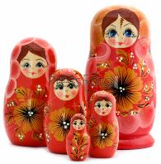
Открытое занятие
Тема: «Знакомство с матрёшкой»

Slide 9
Методическое объединение воспитателей Курчатовского района. Семинар- практикум «Образование детей раннего возраста в условиях введения ФГОС ДО » Тема: «Сенсорное развитие детей раннего возраста средствами игр с деревянными игрушками » Презентация.
Выступление на педагогическом совете
Метод проектов в процессе взаимодействия с семьей.
Из опыта работы. Презентация «Творческий театр сказок»
Статья в городском сборнике

Slide 10
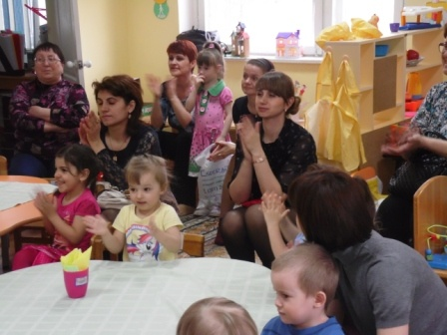
Организация и проведение мероприятий с детьми
Семейный клуб «Фестиваль детского и семейного творчества»

Slide 11
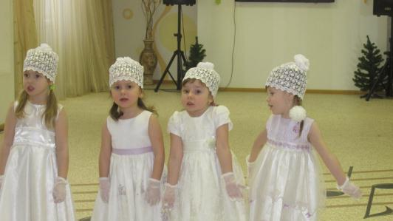
Участие педагога, детей и родителей в мероприятиях.
3 региональный фестиваль- конкурс вокалистов «Мамино сердце» 2014год
Районный конкурс «Хрустальная капель» 2015 год.

Slide 12
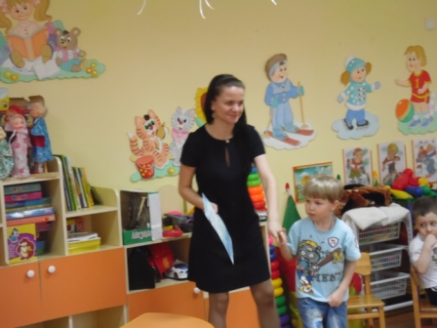
1 место во всероссийском творческом
фото- конкурсе «Новогодний коллаж»
2015год
Реализация педагогических проектов.

Slide 13
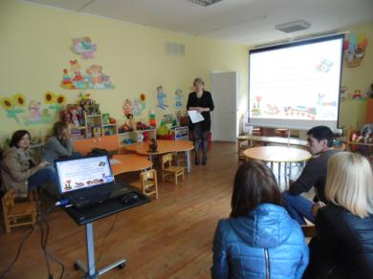
Основные формы взаимодействия с семьями воспитанников
Родительские собрания
Совместные проекты
Конкурсы
Консультации
Утренники-развлечения

Slide 14
Охрана и укрепление здоровья детей
Характеристика детей по группам здоровья
1группа – 1 ребенок
2 группа – 16 детей
3 группа – 8 детей
Посещаемость
Посещаемость % 70,9
Пропуски % 28,5
Пропуски по болезни % 0,5

Slide 15
Формы работы с детьми по снижению заболеваемости
Сюжетно- ролевая игра «В гостях у Айболита».
«Формирование привычки ежедневных физкультурных представлений: зарядка, подвижные игры, спортивные праздники »
Беседы с детьми о здоровом образе жизни.
Массажные дорожки.
Обтирание рук холодной водой
Ножные ванны в летний период

Slide 16
Организация предметно- пространственной среды группы
Установлен стеклопакет в раздевалке.
Приобретены шторы в раздевалку.
На игровую площадку приобретена машина.
Приобретены дидактические игры
Библиотека пополнена книгами:
Стихи А.Барто
Хрестоматия для детей младшего дошкольного возраста
Сборник игр для развития мелкой моторики
Игрушки

Slide 17
СПАСИБО ЗА ВНИМАНИЕ!

Slide 18
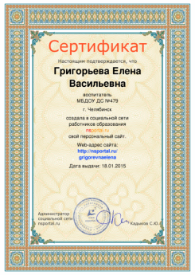
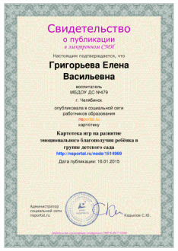
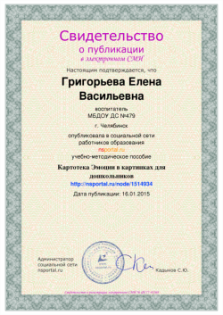
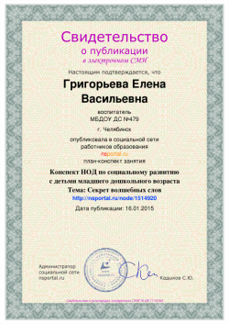
Методические разработки

Slide 19
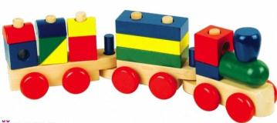
Муниципальное бюджетное дошкольное образовательное учреждение детский сад №479 комбинированного вида г.Челябинска
Григорьева
Елена Васильевна
Дата рождения: 19 мая 1975 г
Трудовой стаж работы в ДОУ: 3 года
Педагогический стаж : 3 года
Образование : среднее специальное

Slide 20
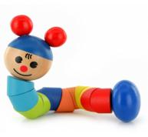
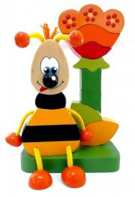
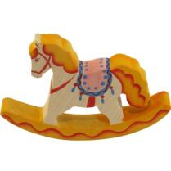
ПРОЕКТ
по созданию
«Мини-музея деревянной игрушки»
для детей младшего дошкольного возраста
Выполнил воспитатель
Григорьева Елена Васильевна

Slide 21
Актуальность темы:
«Мини-музей деревянной игрушки» служит для всестороннего развития и приобщения малень-кого человека к традициям нашего народа.
Игры с деревянными игрушками способствуют развитию крупной и мелкой моторики, творчества и воображения.
В ходе игры дети исследуют и экспериментируют с игрушкой, что позволяет расширить представления об окружающем мире.

Slide 22
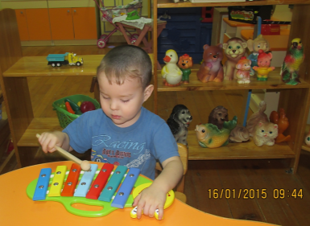
Срок реализации: долгосрочный
Вид проекта: творческий
Тип проекта: игровой
Состав участников: фронтальный
Взаимодействие: воспитатели, дети 2-3 лет, родители
Проблема: Для чего нужны деревянные игрушки?
Как с ними можно играть?

Slide 23
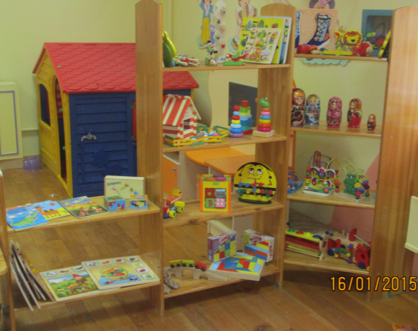
Цель:
Обогащение воспитательно – образовательного пространства новыми формами работы с детьми и их родителями.

Slide 24
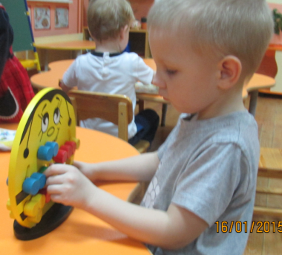
Задачи:
Формирование у дошкольников представлений о музее;
Расширение кругозора дошкольников;
Формирование проектно исследовательских умений и навыков;
Развитие логического и творческого мышления;
Развитие воображения и речи;
Формирование активной
жизненной позиции;
Вовлечение родителей
в жизнь детского сада.

Slide 25
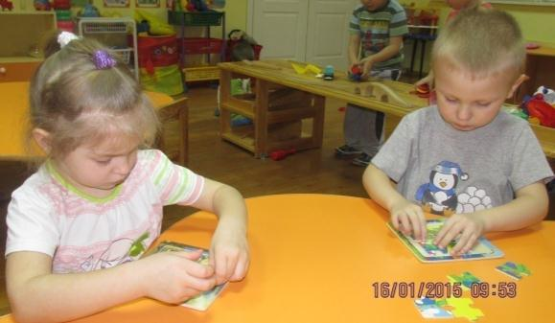
Мини-музей – это новый элемент в предметно- развивающей среде группы «Солнышко»
В обычном музее зрители только созерцают, а в нашем музее можно брать экспонаты в руки, переставлять их с места на место и играть с ними.

Slide 26
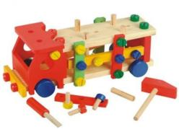
Этапы проекта «Мини-музей деревянной игрушки»
Подготовительный этап
Цель – выбор темы и названия мини-музея, определение содержания экспозиции, выбор места в группе.
Реализация:
Сбор и анализ информации по данной проблеме;
Изучение специализированной литературы;
Изучение индивидуальных особенностей и потребностей детей;
Анкетирование родителей по выявлению знаний о сенсорном развитии;
Проведение бесед о создании значении музея в группе;
Совместные экскурсии в музей (дети, родители, педагоги ДОУ);
Рассматривание экспонатов в музее игры с ними;
Проведение консультаций для педагогов и родителей.

Slide 27
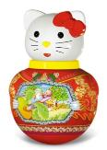
Практический этап (или этап реализации проекта)
Цель – подготовка экспонатов, создание экспозиций, организация экскурсий.
Задачи:
Способствовать активной игровой деятельности ребенка.
Способствовать познавательной активности ребенка, развитию творчества, исследования и экспериментирования с игрушкой.
Развитие мелкой и крупной моторики, сенсорного восприятия.
Способствовать социально – эмоциональному развитию, представлений об окружающем мире.
Способствовать художественно-эстетическому развитию.
Реализация:
Перспективное планирование совместной и самостоятельной деятельности
Проведение познавательных, художественно-эстетических занятий, чтение художественной литературы, подобранной в соответствии с экспонатами мини-музея, проведение ролевых и дидактических игр, использование развивающих деревянных игрушек в режимных моментах.

Slide 28
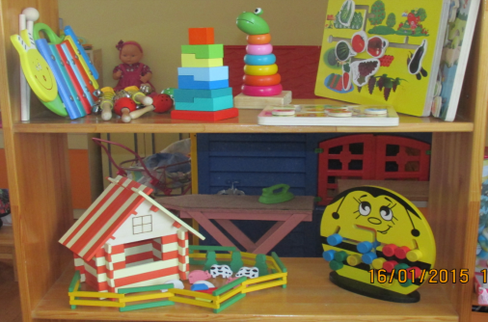
Обобщающий этап
Цель – подведение итогов, определение перспектив.
Результаты:
Открытие мини-музея в группе;
Экскурсии по мини-музею;
Приглашение гостей (дети с других групп, родители);
Пополнение атрибутов (деревянных игрушек) для музея;
Проведение образовательной деятельности в мини-музее;
Консультации для педагогов и родителей.

Slide 29
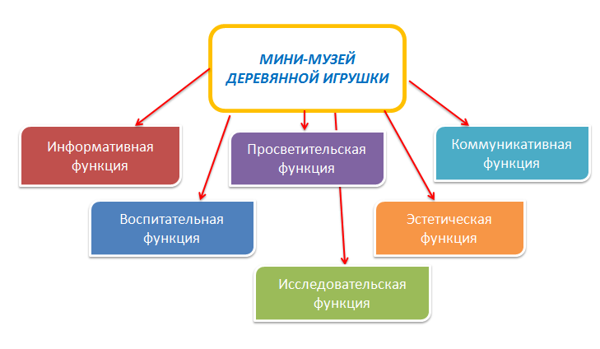
Функции «Мини-музея деревянной игрушки»

Slide 30
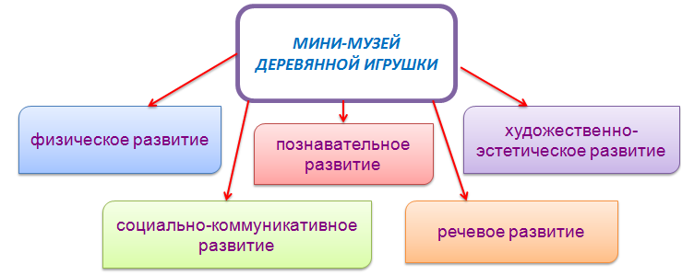
Реализация образовательных областей в соответствии с ФГОС

Slide 31
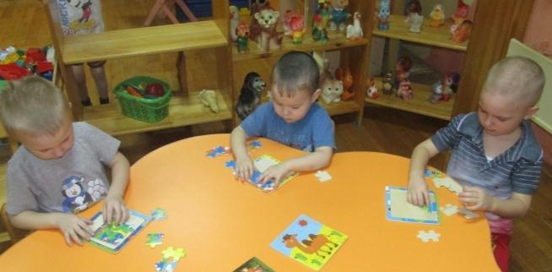
Подведение итогов:
Создание музея в группе очень актуально на сегодняшний день, и мы с помощью родителей решили создать свой «Мини-музей деревянной игрушки». Такой музей служит для всестороннего развития и приобщения маленького человека к традициям нашего народа. Игры с деревянными игрушками способствуют развитию крупной и мелкой моторики, творчества и воображения. В ходе игры дети исследуют и экспериментируют с игрушкой, что позволяет расширить представления об окружающем мире.

Slide 32
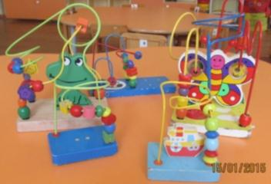
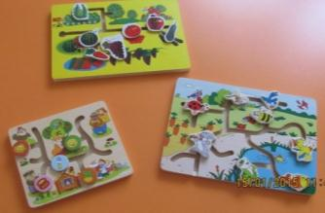
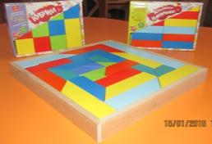
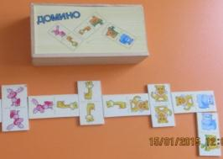
Экспонаты мини-музея группы «Солнышко»
Лабиринты: «Кто, чем питается»,
«Что, где растёт», «Любимые сказки»
Лабиринты: «Серпантинка», «Лягушонок», «Бабочка»
Деревянные
кубики, кирпичики
Домино

Slide 33
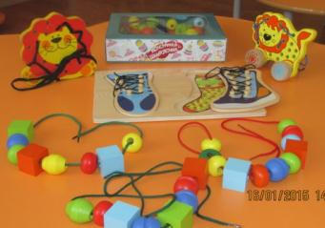
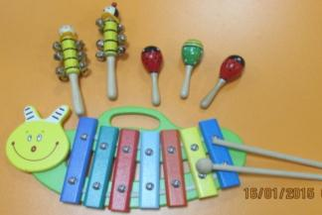
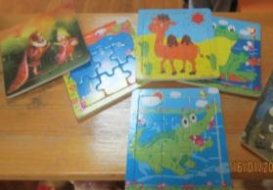
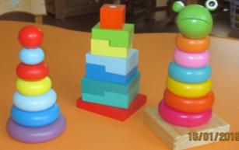
Экспонаты мини-музея группы «Солнышко»
Шнуровка
Деревянные
погремушки, металлофон
Пирамидки
Деревянные
пазлы

Slide 34
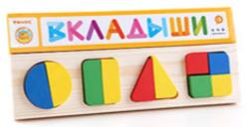
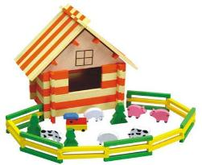
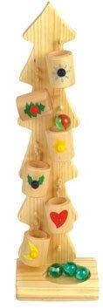
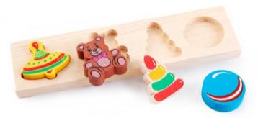
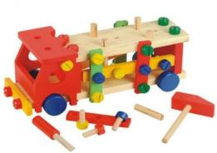
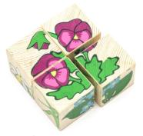
Экспонаты мини-музея группы «Солнышко»
Игровой
деревянный домик Ферма
Шарики-ведёрки
Вкладыши
Машина конструктор
Кубики картинки

Slide 35
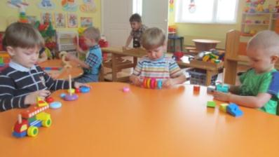
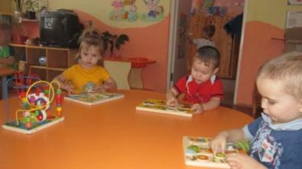
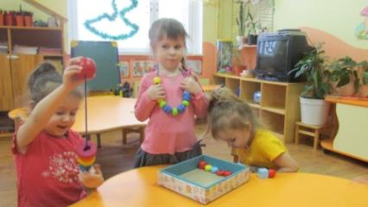
Итоговое мероприятие
Экскурсия по мини-музею

Slide 36
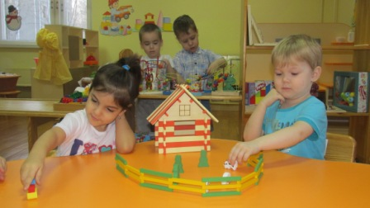
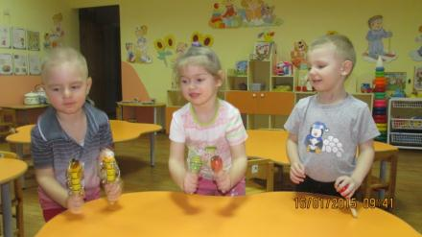

Slide 37
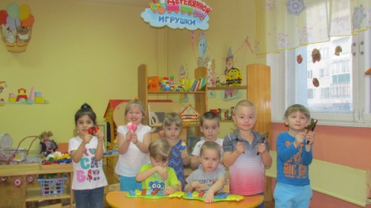

Slide 38
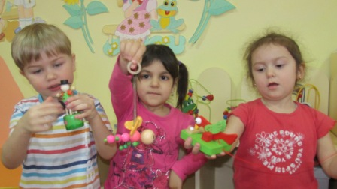
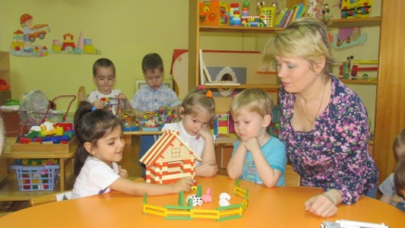

Slide 39
СПАСИБО ЗА ВНИМАНИЕ!

